Slide 1

Diaporama
Présentation
Module Bâtir

Slide 2
Le module Bâtir va nous mener loin
au travers des psaumes et du Mystère Pascal :
  nous reconnaître membre du corps du Christ,
  envoyés à notre tour vers toutes les nations
  et bâtir avec d’autres l’Eglise du Seigneur.

Slide 3
Objectifs
Expérimenter l'écoute de psaumes chantés.
Entrer dans les sentiments humains exprimés dans les psaumes.
Faire des liens entre les psaumes et la passion résurrection de Jésus.
Méditer, prier, célébrer avec les psaumes.

Slide 4
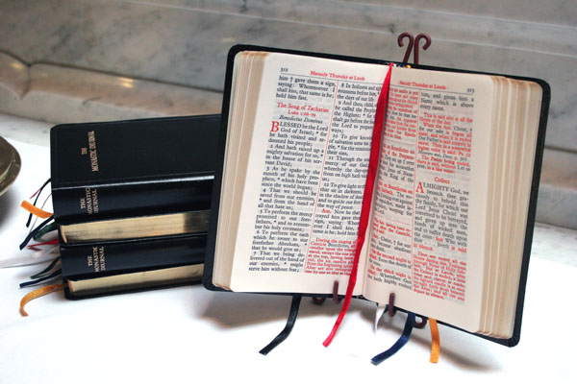
Vue générale
Textes du Premier Testament
Visées
Psaumes 21,115,30,135,41,117
Psaumes de la Semaine Sainte
Vivre le temps pascal à partir de la lecture des psaumes, comme la voix du Christ au coeur de la mort et la résurrection.

Slide 5
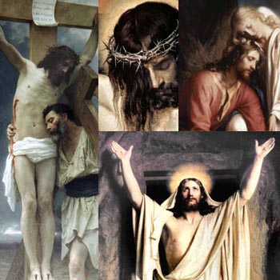
Vue générale
Texte du Nouveau Testament
Visées
Passion et résurrection de Jésus
Vivre le temps pascal à partir de la lecture des psaumes, comme la voix du Christ au coeur de la mort et la résurrection .

Slide 6
Introduction
Bâtir propose à chacun, du plus jeune au plus âgé, de vivre le temps pascal à partir de la lecture de psaumes.
Les temps de catéchèse inviteront à vivre ces psaumes comme la voix du Christ au cœur de la mort et de la résurrection.
En les laissant résonner, ils deviendront parole pour chacun.
L'expérimentation de l'écoute, puis l'approfondissement de quelques psaumes de la Semaine Sainte permettront d'entrer dans la symbolique biblique.
Cette approche aidera aussi à trouver le Christ plus proche et à entrer dans la prière de l'Église.

Slide 7
Introduction
Bâtir propose également un rassemblement qui facilitera une découverte culturelle du temple de Jérusalem et de sa symbolique.
En parcourant les différents lieux, les participants expérimenteront la prière et la liturgie comme une démarche intérieure vers Dieu.
Ils célébreront ensemble le Christ, nouveau Temple de Dieu pour aujourd'hui, « Temple détruit et relevé le troisième jour ».
En ce temps pascal, la catéchèse et le rassemblement aideront chacun à bâtir son temple intérieur, à accueillir en lui le Seigneur, à devenir maison de Dieu.
Ainsi sera-t-il possible de se reconnaître membre du Corps du Christ, de célébrer le mystère pascal, d'être envoyé à son tour vers toutes les nations et de bâtir avec d'autres l'Église du Seigneur.

Slide 8
Psaumes lus au cours de la liturgie de la Semaine Sainte
(La numérotation liturgique est indiquée en premier.)
Rameaux : Psaume 21 (22) Mon Dieu, Mon Dieu pour­quoi m'as-tu abandonné ?
Jeudi Saint : Psaume 115 (116) La coupe du salut
Vendredi Saint : Psaume 30 (31) En tes mains je remets mon esprit
Vigile pascale : Psaume 135 (136) Rendez grâce au Seigneur il est bon - Psaume 41 (42-43) Comme un cerf altéré - Psaume 117 (118) Alléluia, la pierre rejetée

Slide 9
Debouts, comme lors d’ une prière liturgique, écoutons le psaume 21 (22) lu ou chanté
Première partie

Slide 10
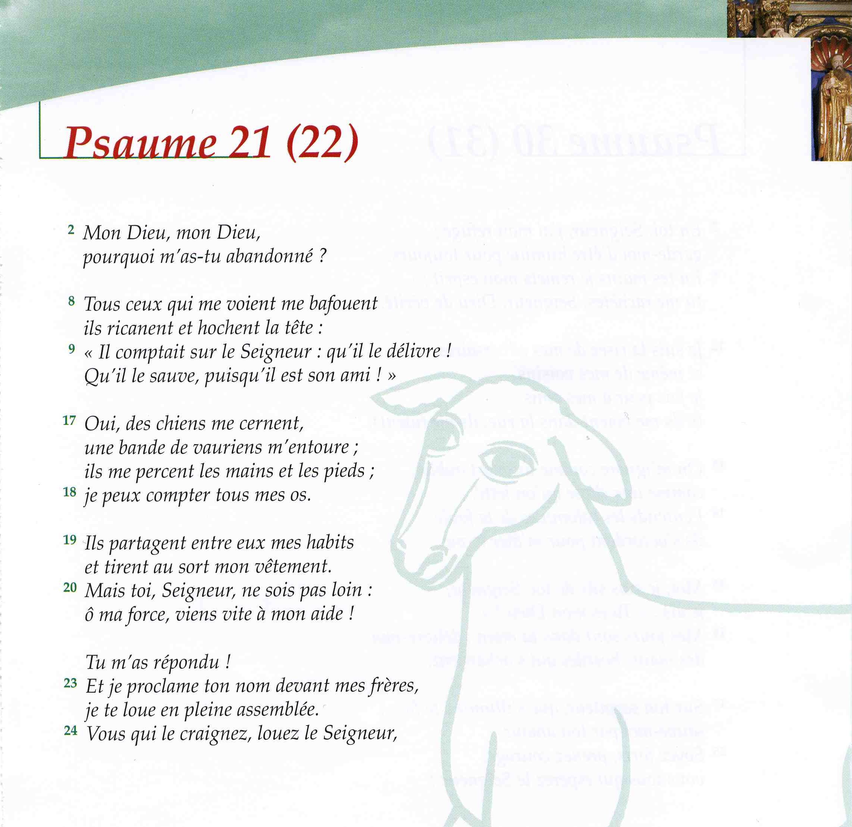

Slide 11
02 Mon Dieu, mon Dieu, pourquoi m'as-tu abandonné ? Le salut est loin de moi, loin des mots que je rugis.
03 Mon Dieu, j'appelle tout le jour, et tu ne réponds pas ; même la nuit, je n'ai pas de repos.
07 Et moi, je suis un ver, pas un homme, raillé par les gens, rejeté par le peuple.
08 Tous ceux qui me voient me bafouent, ils ricanent et hochent la tête :
09 « Il comptait sur le Seigneur : qu'il le délivre ! Qu'il le sauve, puisqu'il est son ami ! »
10 C'est toi qui m'as tiré du ventre de ma mère, qui m'a mis en sûreté entre ses bras.
11 A toi je fus confié dès ma naissance ; dès le ventre de ma mère, tu es mon Dieu.
12 Ne sois pas loin : l'angoisse est proche, je n'ai personne pour m'aider.
17 Oui, des chiens me cernent, une bande de vauriens m'entoure. Ils me percent les mains et les pieds ;
18 je peux compter tous mes os. Ces gens me voient, ils me regardent.
19 Ils partagent entre eux mes habits et tirent au sort mon vêtement.
20 Mais toi, Seigneur, ne sois pas loin : ô ma force, viens vite à mon aide ! Tu m'as répondu !
23 Et je proclame ton nom devant mes frères, je te loue en pleine assemblée.
24 Vous qui le craignez, louez le Seigneur,
27 Les pauvres mangeront : ils seront rassasiés ; ils loueront le Seigneur, ceux qui le cherchent : « A vous, toujours, la vie et la joie ! »

Slide 12

Questionnement
Qu’avons-nous ressenti
et retenu :
  Une image forte…
  Une parole dure…
  Une impression…
  Une question…

Slide 13
Les psaumes interrogent
L'approche développée par les psaumes est autre qu'intellectuelle.
Il s'agit d'une entrée dans la poésie.
Les sentiments humains prennent toute leur place (tristesse, colère, louange...).
Les psaumes paraissent parfois bien déconcertants.
Qui aurait l'idée de proposer de telles prières à des enfants, à des adolescents, voire à des adultes désirant faire une démarche dans la foi !
Ces textes sont anciens, ils sont la prière des juifs et aujourd'hui, ils s'adressent à des chrétiens.
Enfin et surtout, les images véhiculées ne sont pas religieusement correctes : de la violence, de la rancune, de la souffrance, du mépris, un juste persécuté, un Dieu qui ne répond pas.
Est-ce bien un exemple de foi à proposer en catéchèse ?
Ces interrogations ne sont pas d'aujourd'hui, les premiers chrétiens échangeaient sur ces mêmes questions.
Et pourtant , ils sont Parole de Dieu
Ils sont la prière des croyants

Slide 14
Un texte à rapprocher…
Ce psaume nous rappelle-t-il d’autres récits bibliques ?
Quelques consignes…
  Repérer les différentes parties du psaume.
  Essayer de faire les rapprochements grâce aux images évoquées ... Exemple : je peux compter tous mes os...
  Ou alors avec des paroles que nous avons déjà lues ou entendues ailleurs…

Slide 15
Un évangile pour se questionner
Prenons le temps de nous poser des questions à la suite de ce texte : des plus simples aux plus compliquées :
  Sur l’aspect anecdotique,
  Sur la véracité du texte,
  Sur sa construction,
  En quoi l’Évangile nous concerne aujourd’hui,
  En quoi l’Évangile me concerne personnellement…

Slide 16
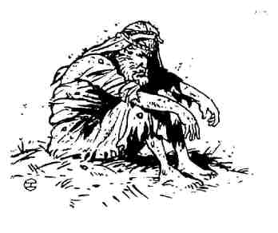
Quelques textes…
Premier Testament,
autour des cris :
  Exode 6, 5 : « Lorsque j'ai entendu le gémissement... »
  Deutéronome 26, 7 : « Nous avons crié vers le Seigneur... »
  Josué 24, 6-7 : « Vos pères crièrent vers le Seigneur... »
  Job 25, 6 : « [...] que dire de l'homme ce ver, du fils d'Adam, cette larve ! »

Slide 17
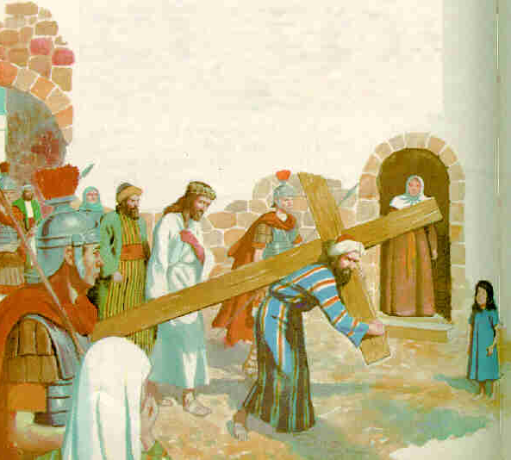
Quelques textes…
Évangile,
autour de la passion de Jésus :
  Matthieu 27 et en particulier les versets 29,39,43,46
  Matthieu 28, 19 : « Allez donc : de toutes les nations
  faites des disciples, baptisez-les... »
  Marc 12, 10 : « La pierre qu'ont rejetée les bâtisseurs... »
  Marc 14, en particulier les versets 33,48
  Marc 15, en particulier les versets 24,27,39

Slide 18
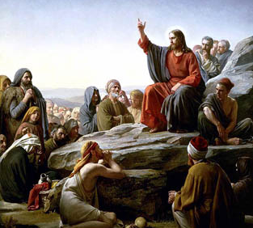
Quelques textes…
Evangile,
autour du Royaume :
  Luc 6, 20-21 : « Heureux vous les pauvres... »
  Actes 2, 4-5 : « Ils furent tous remplis de l'Esprit Saint... »

Slide 19
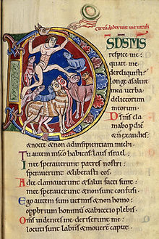
Autour du plan du psaume
Le stique (verset) 23 « J'annoncerai ton nom à mes frères » commence une seconde partie du psaume.
Jusque-là, il s'agissait de questions, de supplications, de larmes...
Le passage à la joie est abrupt.
Il fait écho à « Tu ne réponds pas » verset 3.

Slide 20
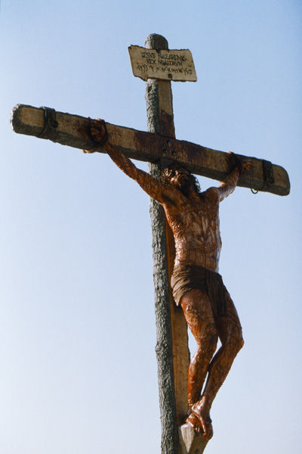
Autour des rapprochements
Verset 2 :
Le psaume débute par un cri.
Didier Rimaud dira : « Le psaume est un cri avant d'être un écrit... ».
C'est le cri de Jésus sur la croix (Marc 15,34).

Slide 21
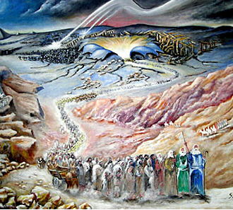
Autour des rapprochements
Versets 4, 5 et 6 :
Le psalmiste continue en soulignant que le malheur qu'il subit est aussi le malheur collectif du peuple :
  « nos pères... » ;
  « Nous avons crié vers le Seigneur, le Dieu de nos pères. Il a entendu notre voix... » (Deutéronome 26,7) ;
  « Lorsque j'ai entendu le gémissement des enfants d'Israël, je me suis souvenu de mon alliance » (Exode 6, 5) ;
  « Vos pères crièrent alors vers le Seigneur » (Josué 24,6-7).
Ces correspondances mettent en valeur la sortie d'Egypte et la délivrance vécue par le peuple.

Slide 22
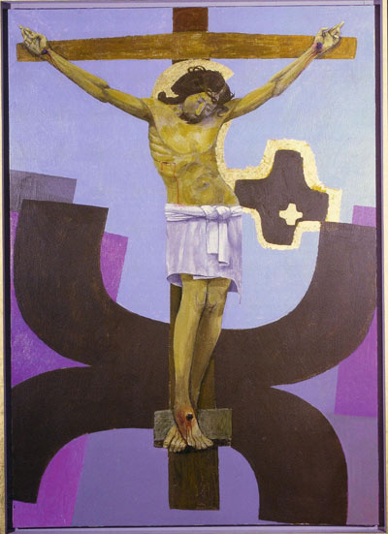
Autour des rapprochements
Versets 7, 8, 9 :
  Petit à petit, l'auteur rend plus personnelle et tragique la « descente » dans la mort.
Verset 10 :
  Après les « pères », c'est « ma mère » qui est mentionnée.

Slide 23
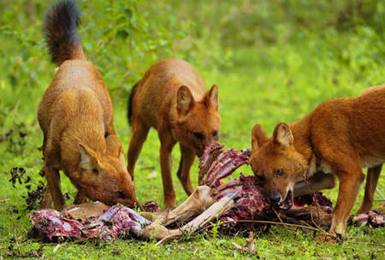
Autour des rapprochements
Versets 12, 13, 14 :
  Puis, celui qui est abandonné de Dieu et des hommes se retrouve cerné par les bêtes.
  Comme dans une chasse, la victime est cernée.
  Elle a tout le temps d'avoir peur, de fondre de frayeur.
  L'homme n'est plus que son corps.

Slide 24
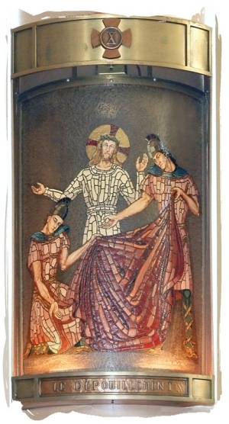
Autour des rapprochements
Versets 12, 17 à 22 :
  La passion de Jésus transparaît dans ce passage :
    « Il commence à ressentir frayeur et angoisse... » (Marc 14, 33) ;
    «... vous êtes venus m'arrêter avec des épées... » (Marc 14, 48) ;
    « ... Ils le crucifient, puis se partagent ses vêtements, en tirant au sort... » (Marc I5, 24) ;
    «… avec lui on crucifie deux bandits, l'un à sa droite, l'autre à sa gauche... » (Marc 15, 27).

Slide 25
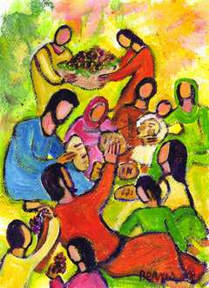
Autour des rapprochements
Dès le verset 23 :
  Passage à la louange.
  Le psalmiste, jusqu'ici solitaire, convoque l'assemblée.
  Il passe du « tu » au « vous » pour rendre grâce.
  Des images de résurrection sont présentes : « Tu m'as répondu ! » ; « ... à vous la vie et la joie... ».
  Des récits de partage sont évoqués : « Les pauvres mangeront, ils seront rassasiés », de béatitudes, de Pentecôte (versets 23 et suivants).

Slide 26
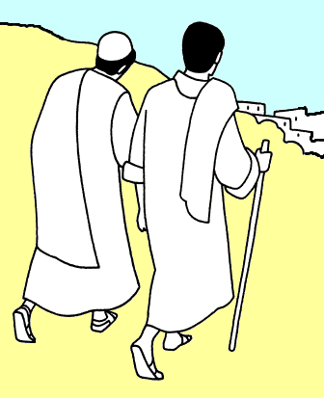
Autour des rapprochements
Versets 29 et 31 :
  Au début, le psalmiste était en présence des pères ;
  au creux du désespoir, il vit ensuite une profonde solitude.
  S’opère un changement : un retour vers la multitude qui n'est pas sans évoquer l'envoi des disciples en mission (Matthieu 28,19).

Slide 27
Quelques rapprochements possibles

Slide 28
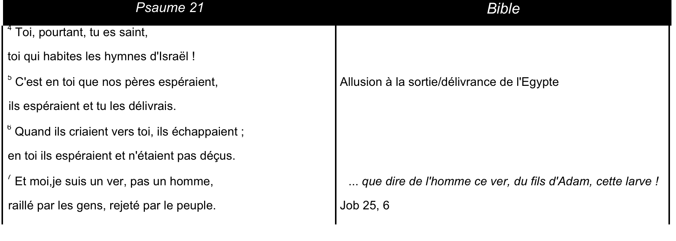
Quelques rapprochements possibles

Slide 29
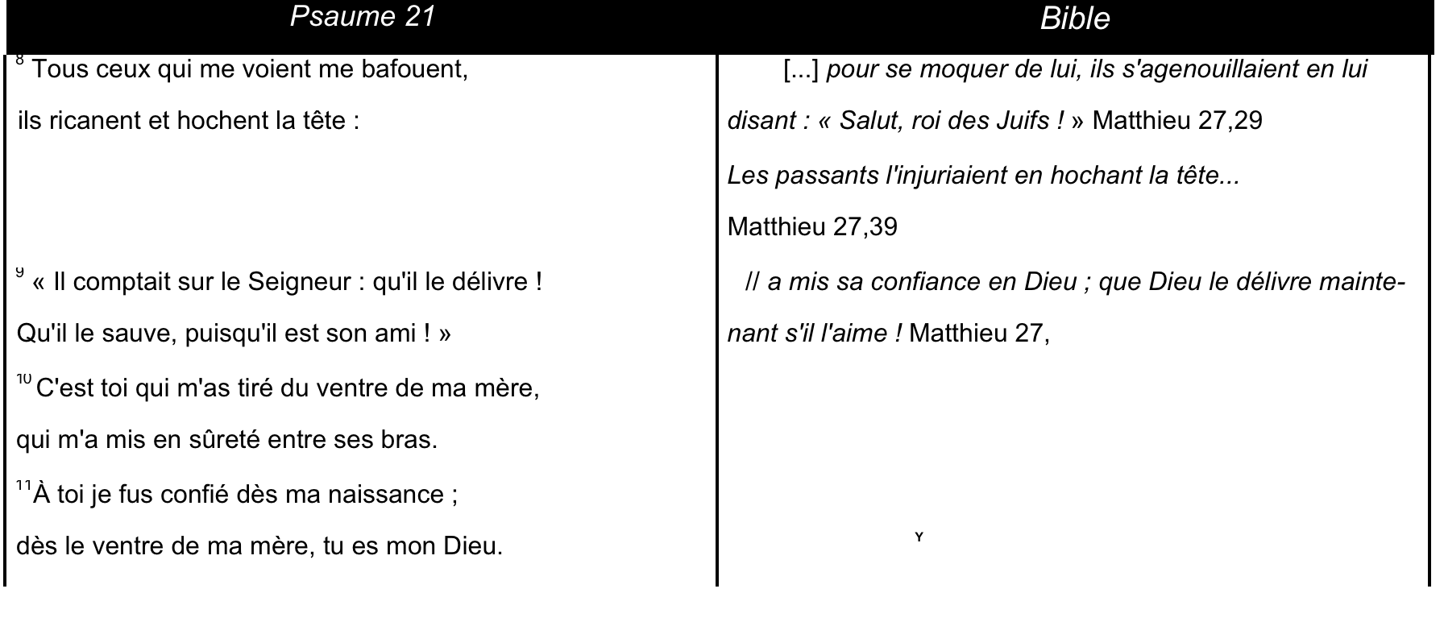
Quelques rapprochements possibles

Slide 30
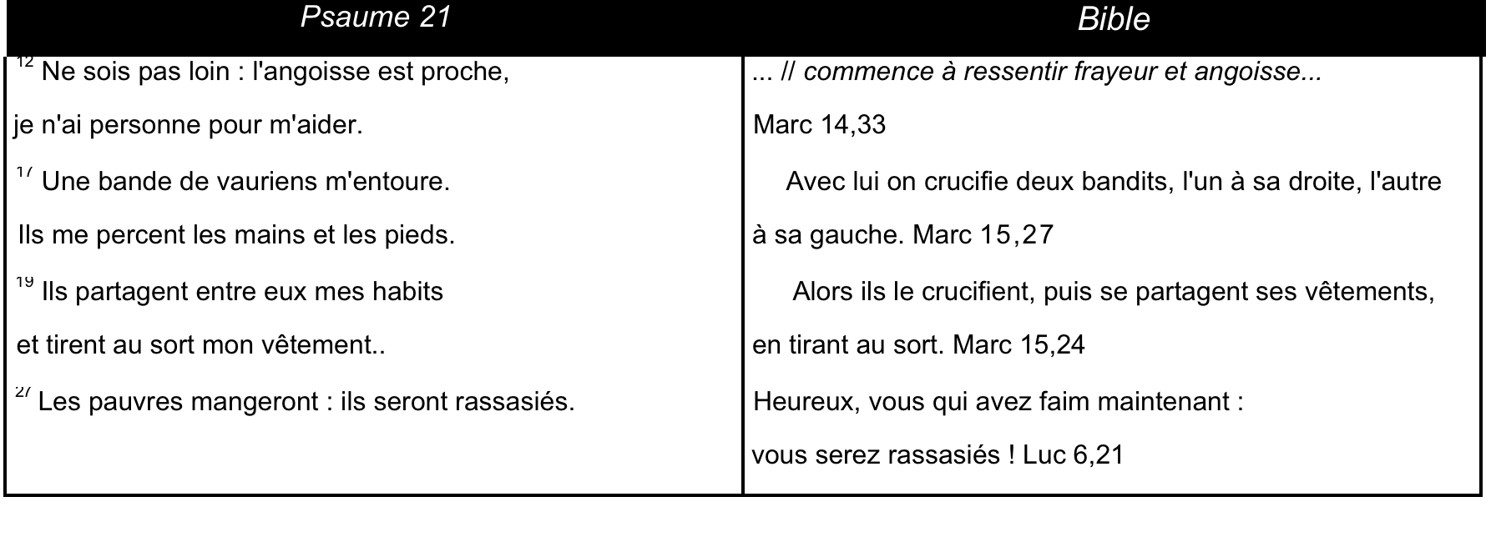
Quelques rapprochements possibles

Slide 31
Lecture chrétienne pour aujourd’hui
Les Psaumes…

Slide 32
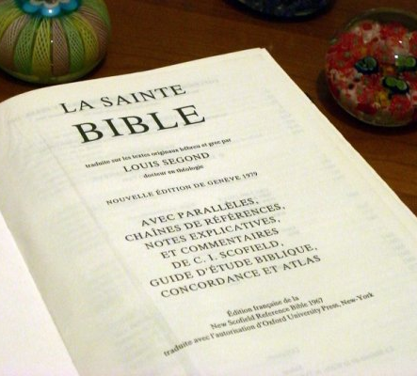
Lecture chrétienne
La phrase de Luc est intéressante : « Il fallait que s'accomplisse tout ce qui a été écrit de moi dans la loi de Moïse, les prophètes et les psaumes. » Luc 24,44
Les psaumes sont une pièce maîtresse dans le processus d'actualisation des Ecritures.

Slide 33
Lecture chrétienne
Deux conditions sont requises :
  d'abord que les psaumes, comme toute la Bible, soient une parole adressée par Dieu à l'être humain, (même si cette parole prend la forme d'une prière que l'homme adresse à son Dieu !) ;
  ensuite que cette parole transcende les conditions individuelles en valeur permanente et universelle.
  Alors, les croyants de chaque époque peuvent s'identifier au juste persécuté, au croyant rejeté, à l'homme priant, qui crie vers Dieu son désarroi et sa louange.

Slide 34
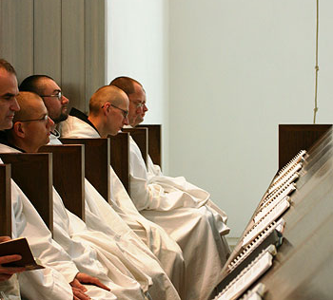
Les psaumes dans la liturgie
Si les psaumes sont entrés dans la liturgie, c'est parce que l'Église des martyrs les a compris comme étant accomplis dans le Christ.
En chantant les psaumes, le croyant prie avec les mots du Christ qui sont aussi pleinement les mots de l'Église adressés au Père par le Fils.
Les psaumes sont au cœur de l'accomplissement des Écritures, la clef de la liturgie de la Parole.

Slide 35
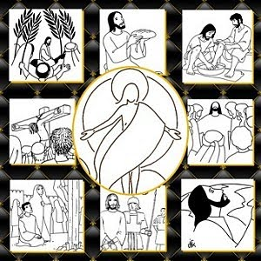
Psaumes et Semaine Sainte
S'il y a un moment où les psaumes sont bien la clef d'entrée dans le mystère de la foi, c'est bien au cours de la Semaine Sainte et plus particulièrement durant le triduum pascal.
Les psaumes sont la voix du Christ au cœur de la mort et de la résurrection.

Slide 36
Psaumes et Semaine Sainte
Par cette voix de Jésus Christ, chacun va entrer au cœur de la foi.
Lors de la Passion, les psaumes sont la Parole du Christ.
En prenant sa condition d'homme, il en a fait sa propre parole.
Passion du Christ figurant sa passion, pour que chacun participe à sa résurrection.

Slide 37
Psaumes et Semaine Sainte
Dans sa vie de tous les jours, à la lumière de ce renversement, chacun peut espérer que Dieu lui réponde.
Dans les épreuves, il le soutient ;
dans la solitude, il l'accompagne ;
dans la chute, il le relève.

Slide 38
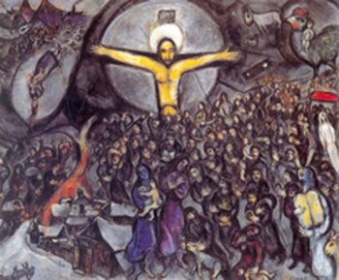
Vers la prière
La vie de chacun a pu trouver un écho dans ce texte.
Les correspondances avec des situations de malheur, de désespoir ou de relèvement ajoutent une dimension existentielle au psaume.

Slide 39
Avec les autres psaumes
Pour aller plus loin…

Slide 40
Introduction
Visée théologique
Objectifs
Découvrir les psaumes comme la voix du Christ au cœur de la mort et la résurrection.
Les laisser résonner dans sa vie pour qu'ils deviennent parole pour chacun.
Écouter les psaumes de la Semaine Sainte.
Travailler plus particulièrement le psaume 135 (136) de la Vigile pascale : repérer son plan, le mettre en lien avec les textes qu'il évoque, en faire une lecture chrétienne pour aujourd'hui.

Slide 41
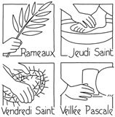
Des psaumes à entendre et à éprouver…
Pour le Jeudi Saint :
  Psaume 115 (116) La coupe du salut
Pour le Vendredi Saint :
  Psaume 30 (31) En tes mains je remets mon esprit
Pour la Vigile pascale :
  Psaume 135 (136) Rendez grâce au Seigneur il est bon
  Psaume 41 (42-43) Comme un cerf altéré
  Psaume 117 (118) Alléluia, la pierre rejetée...

Slide 42
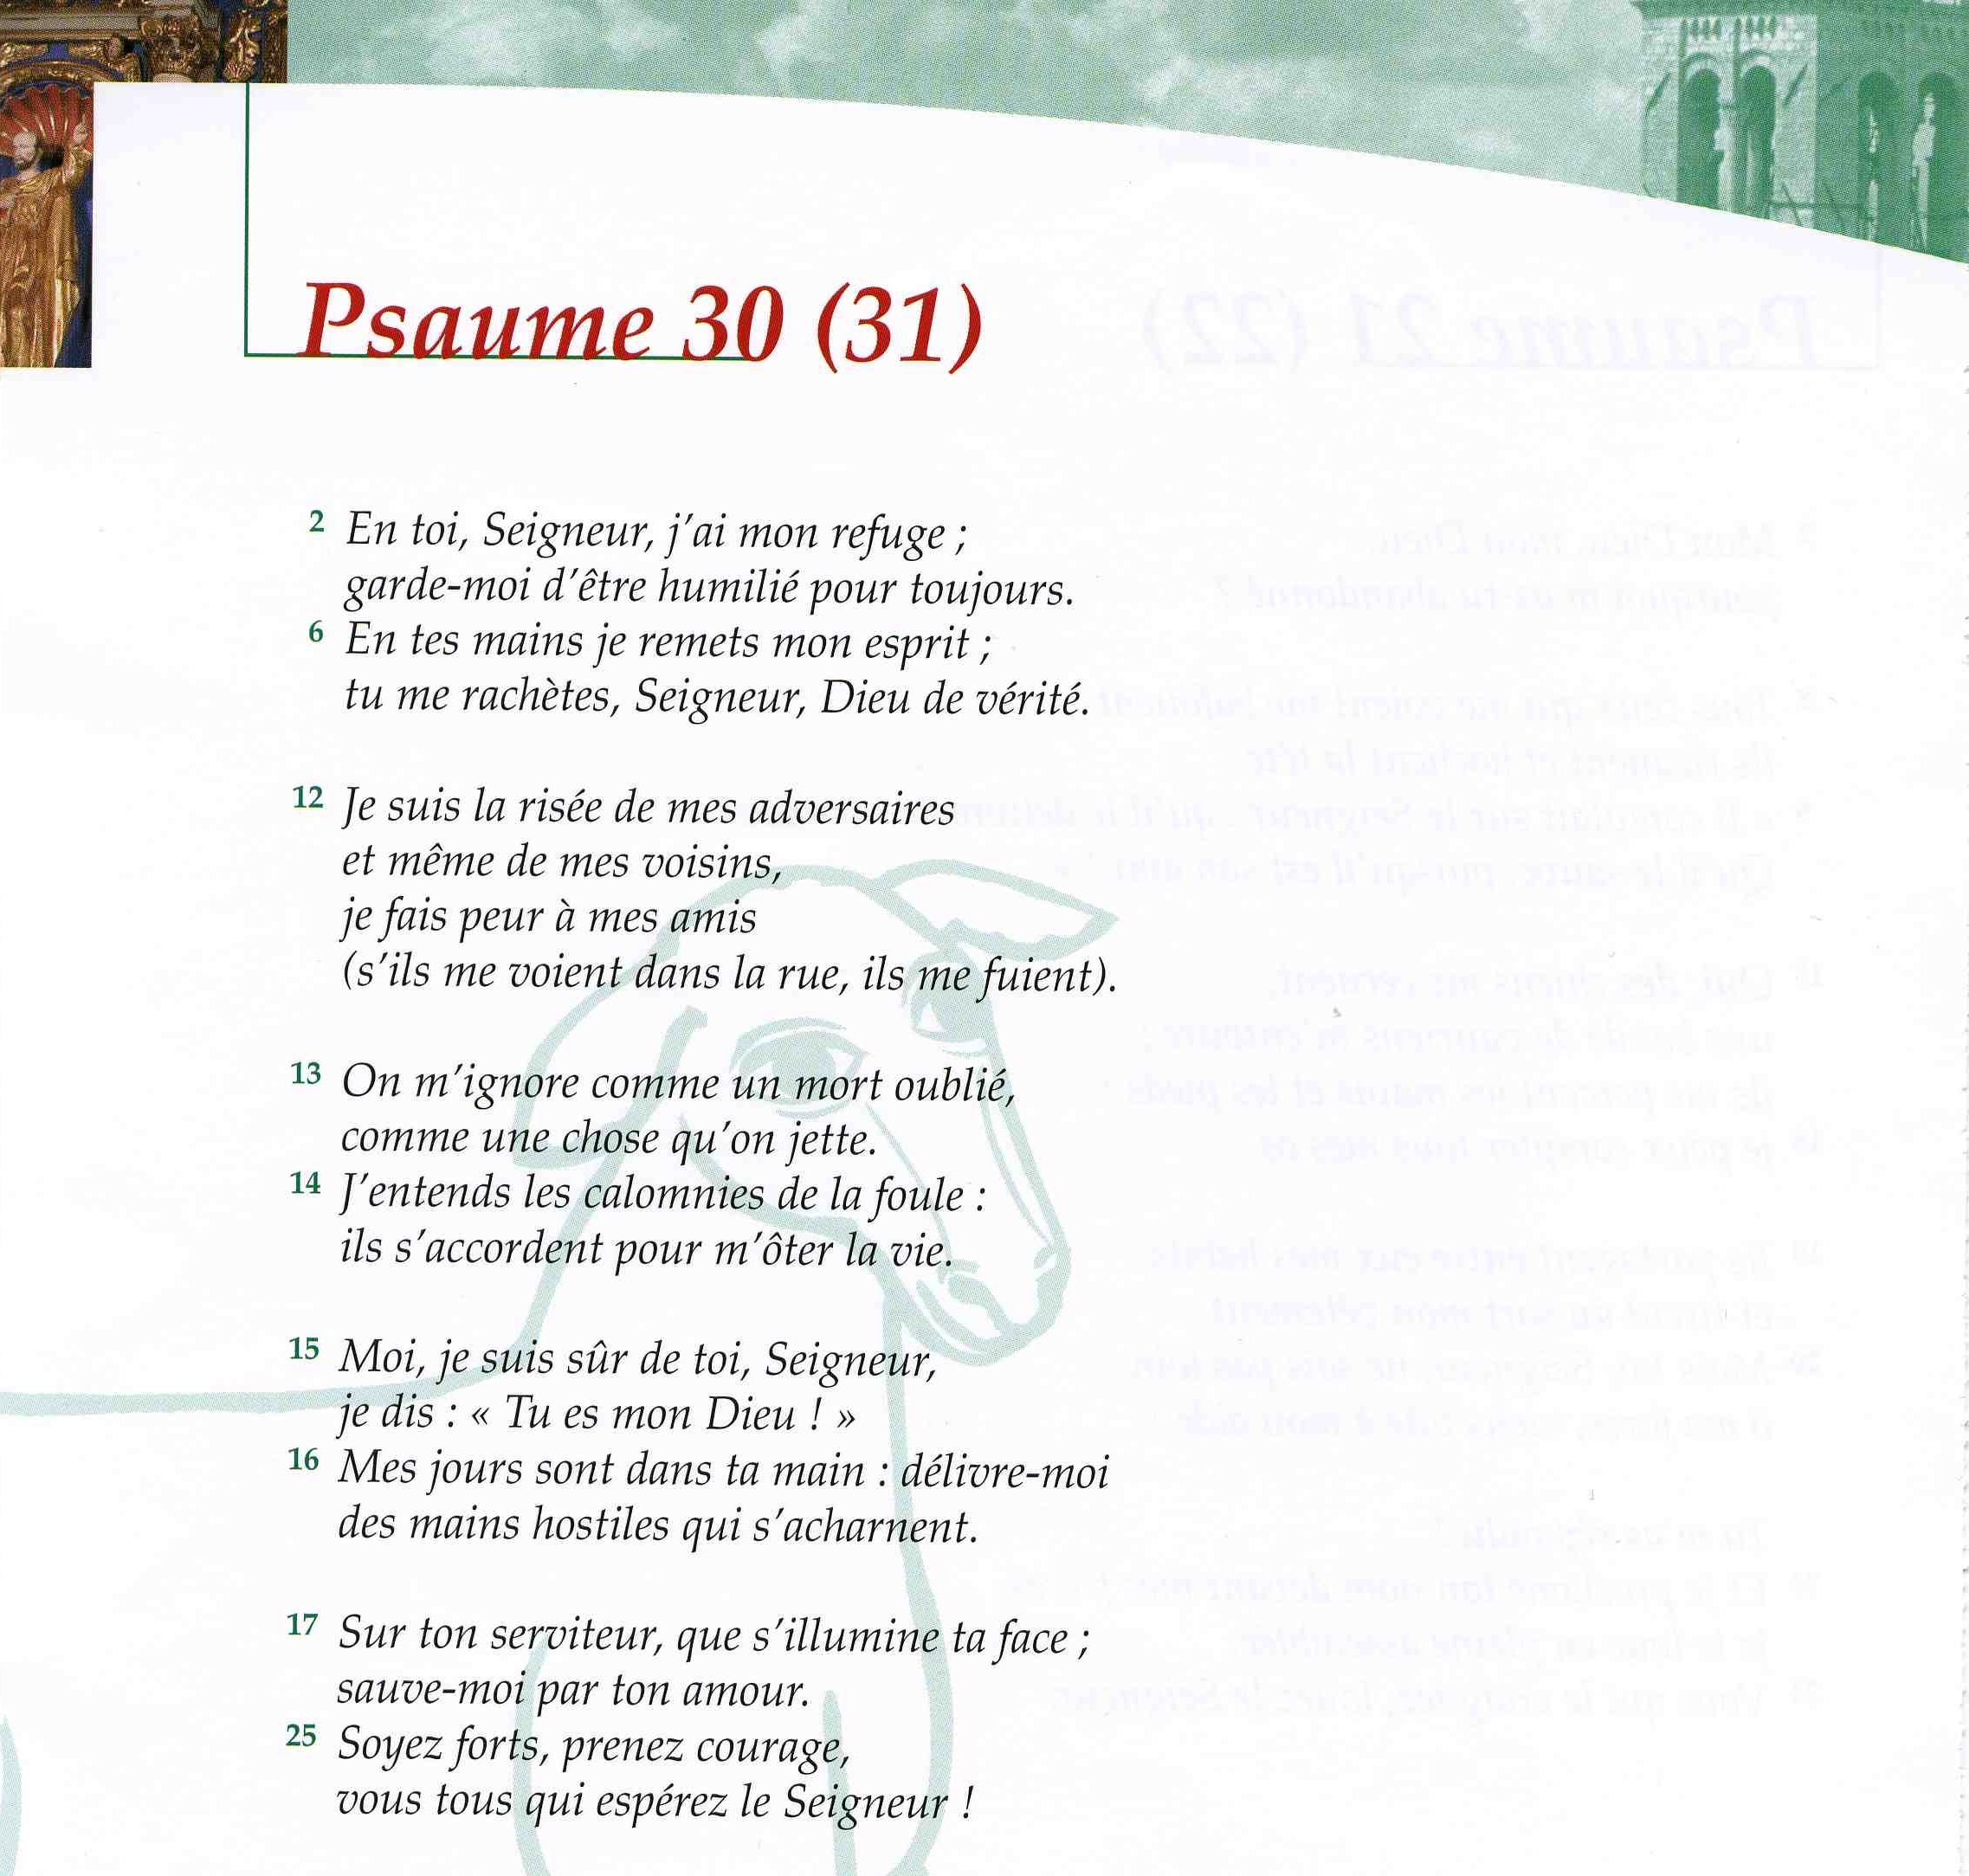

Slide 43
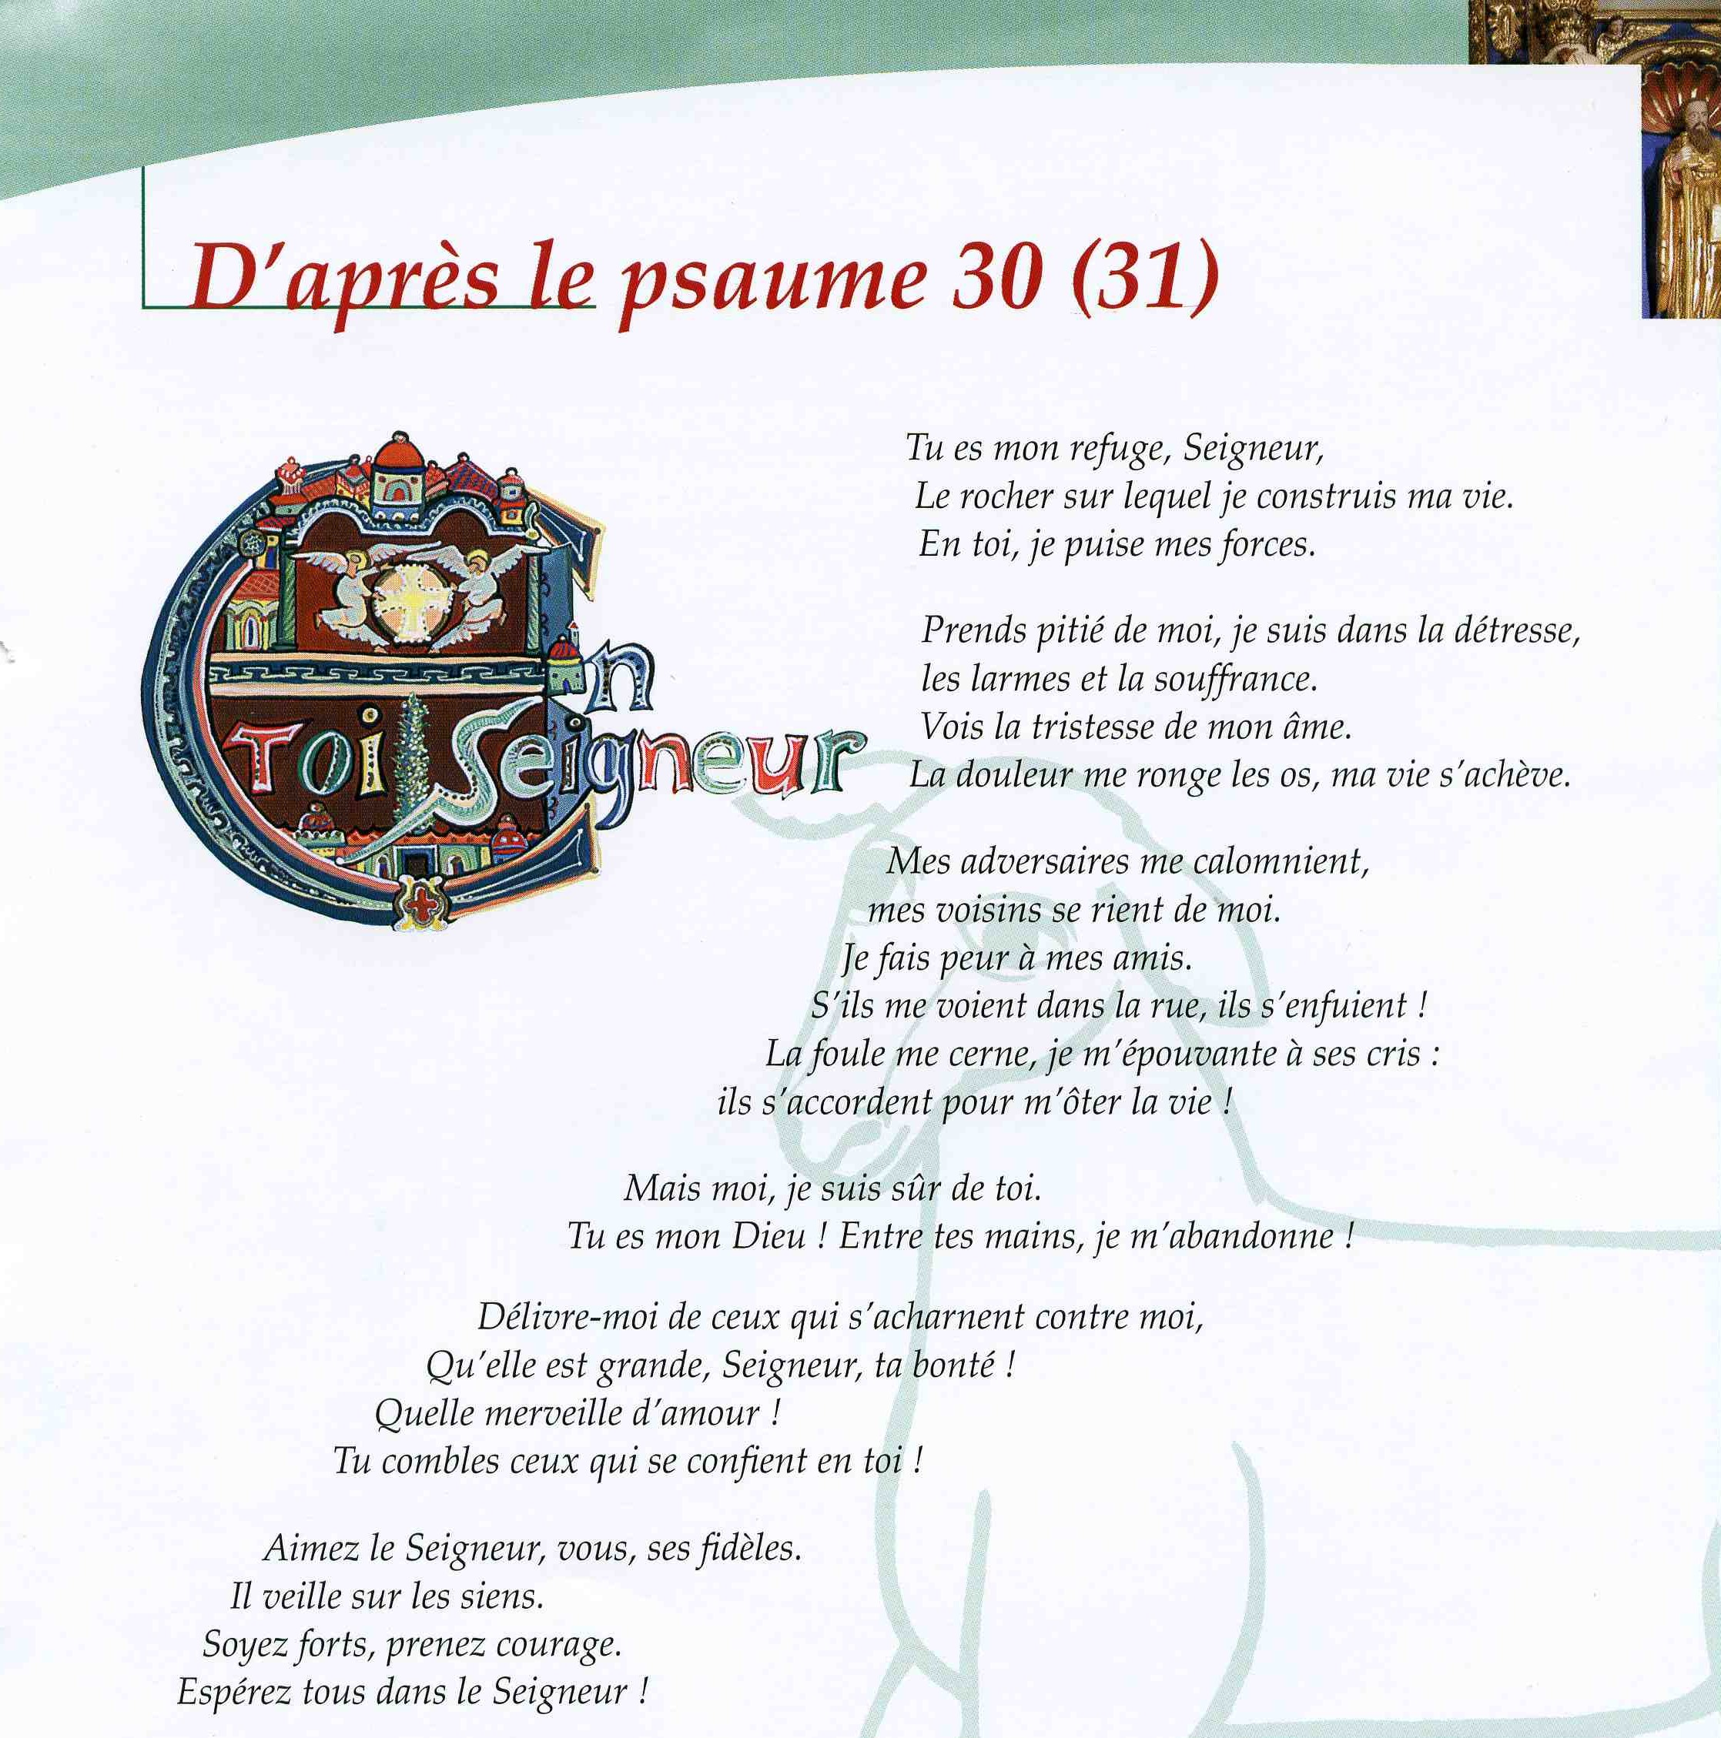

Slide 44
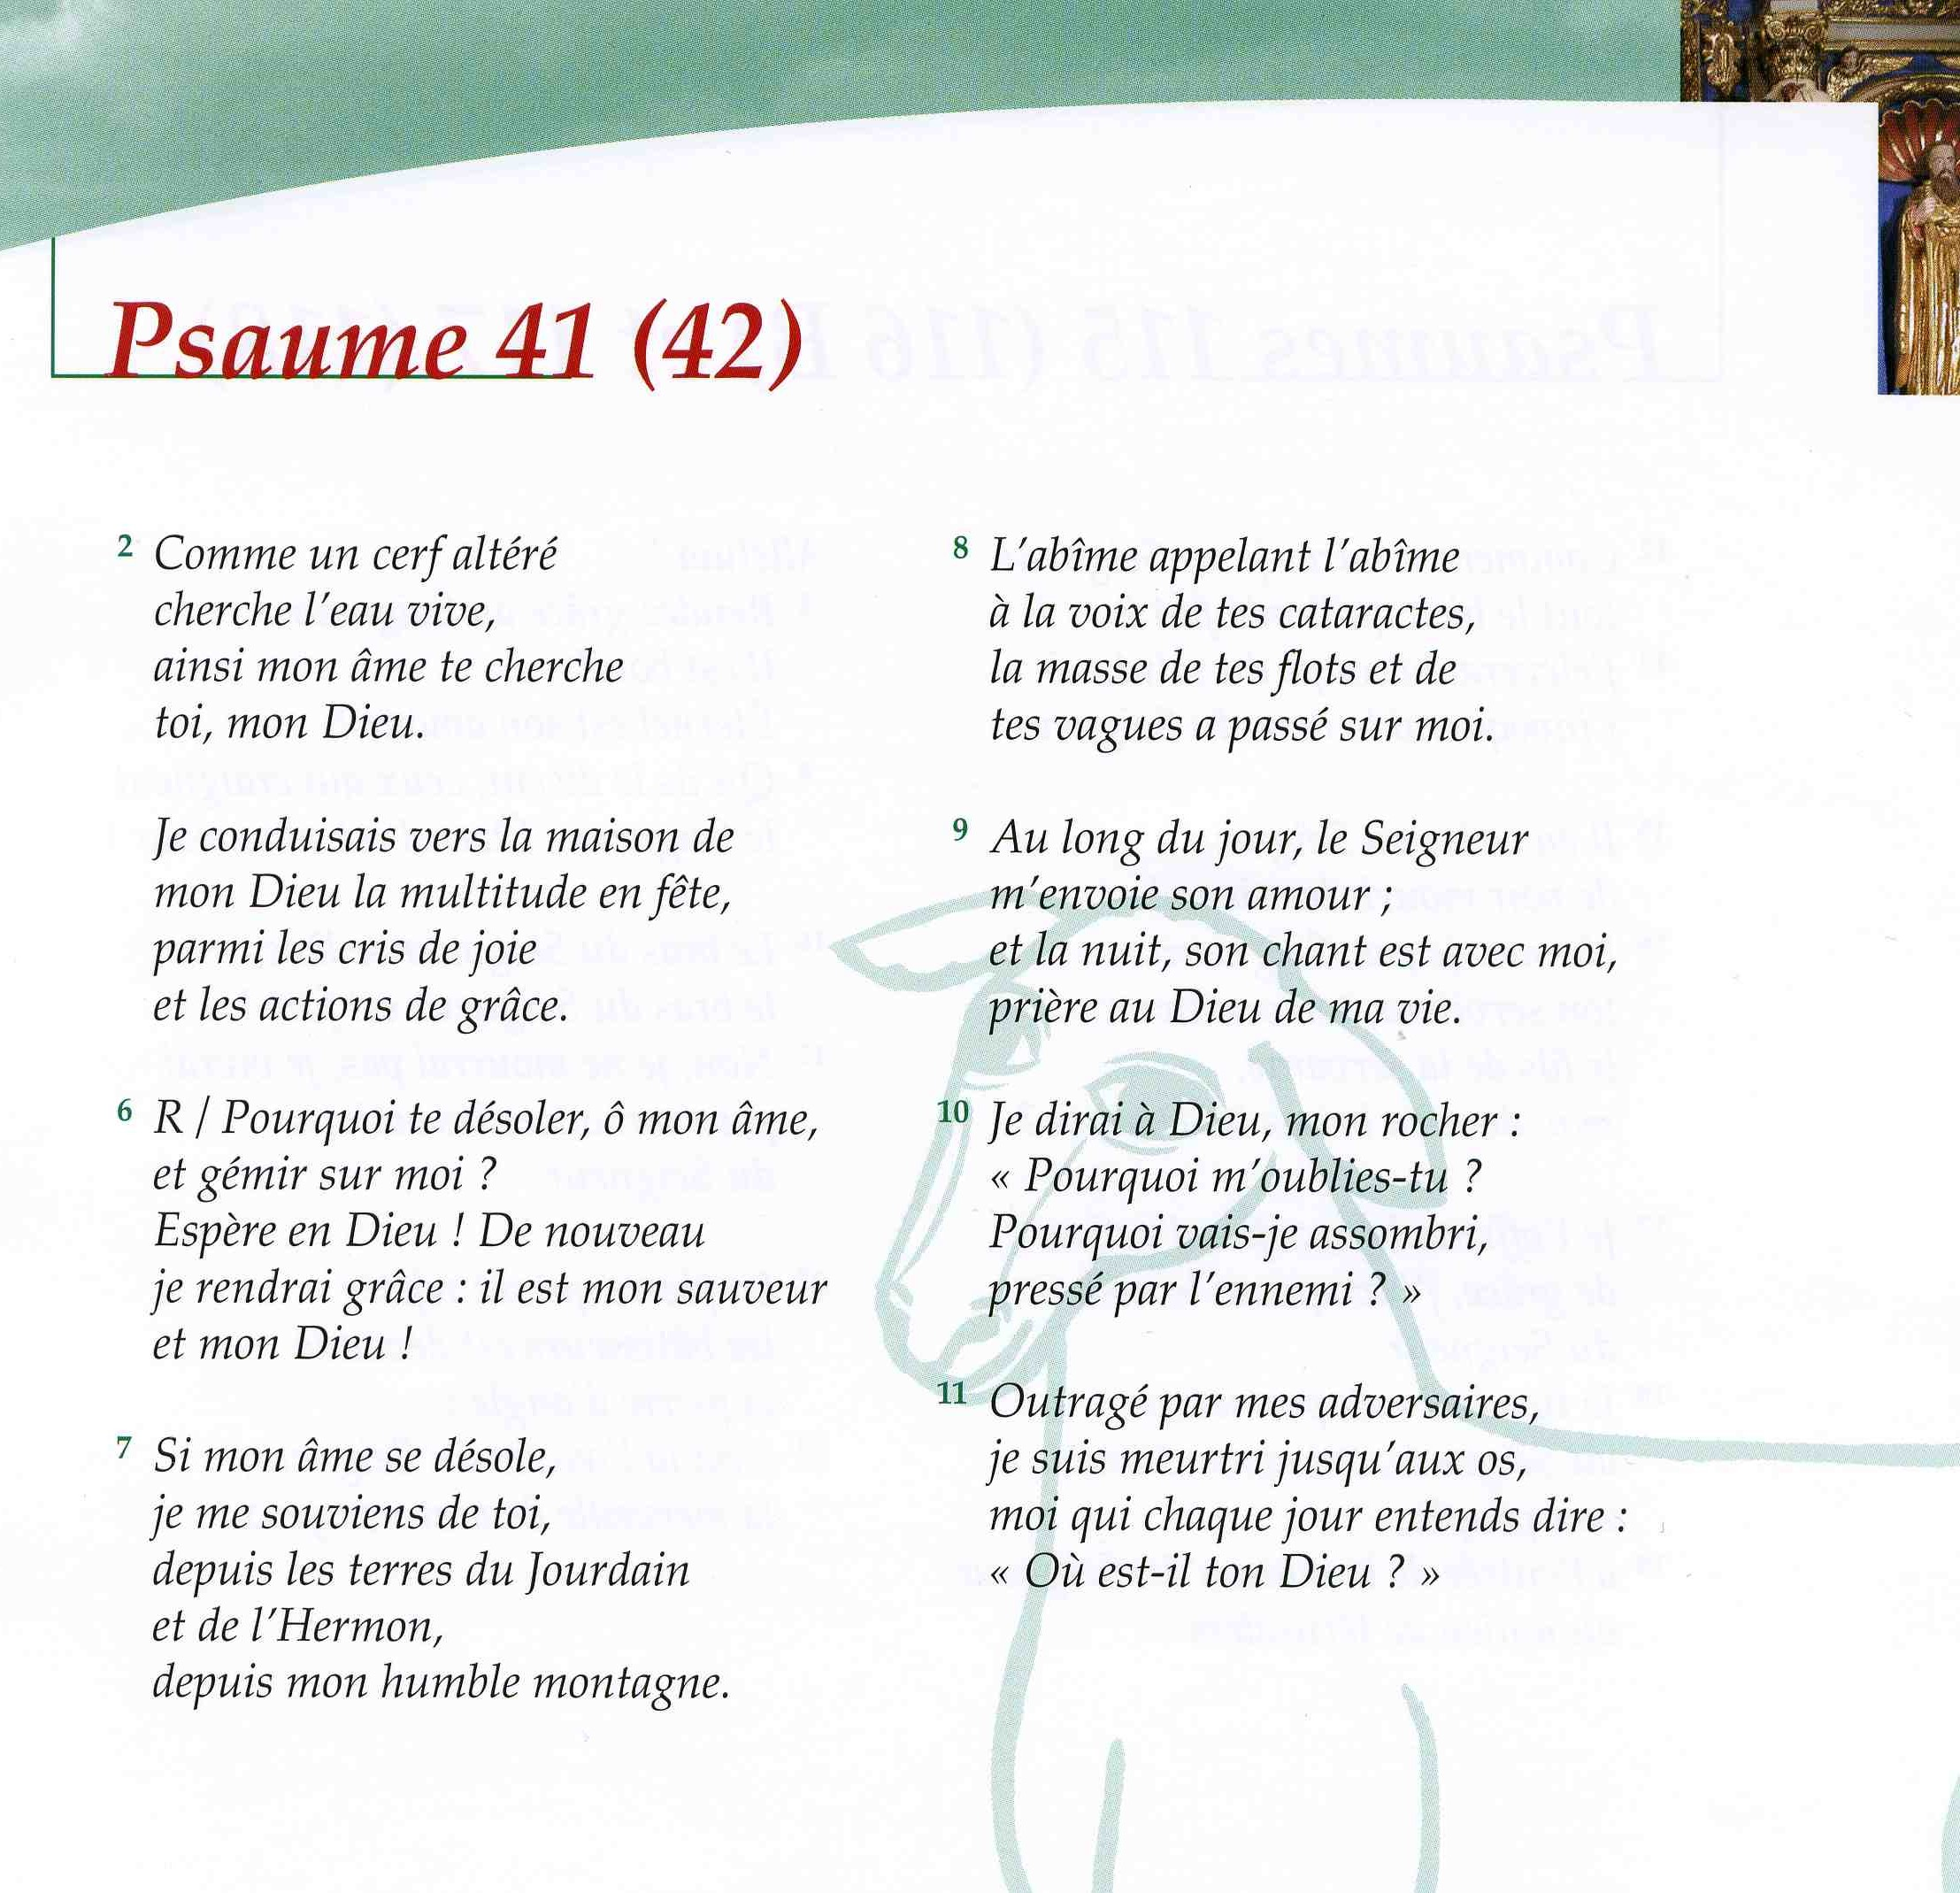

Slide 45
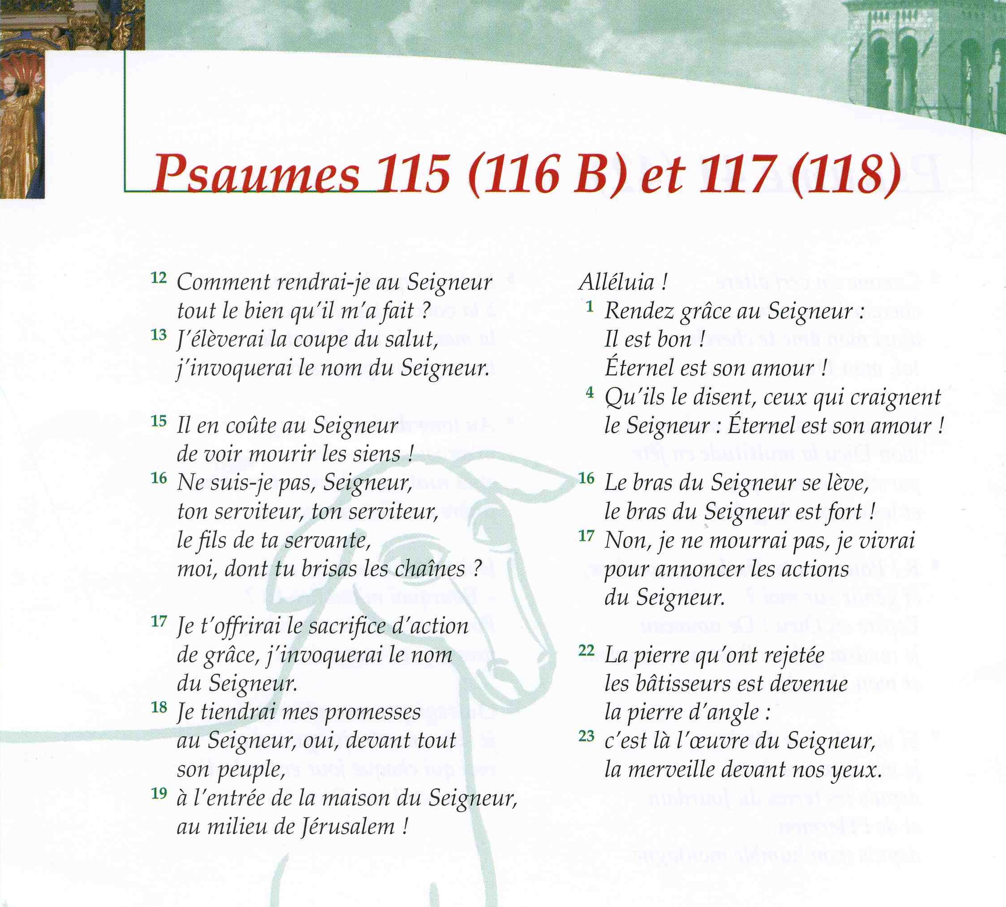

Slide 46
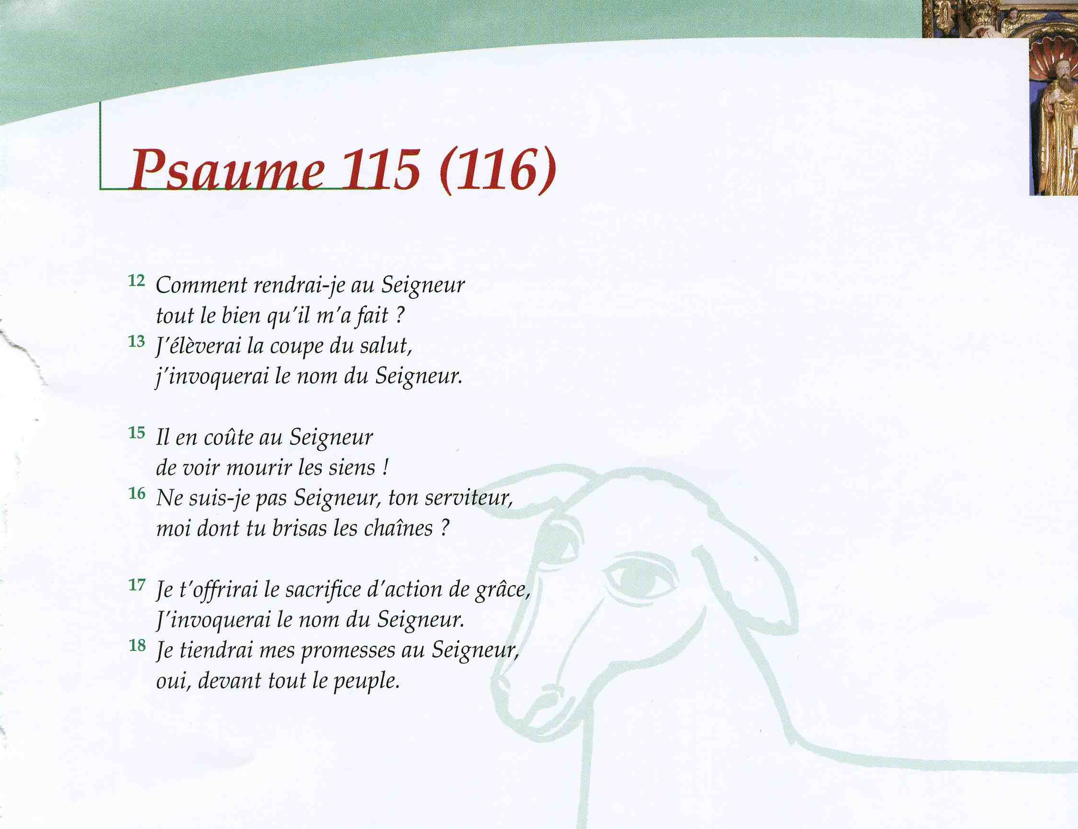
Méditons quelques psaumes…

Slide 47
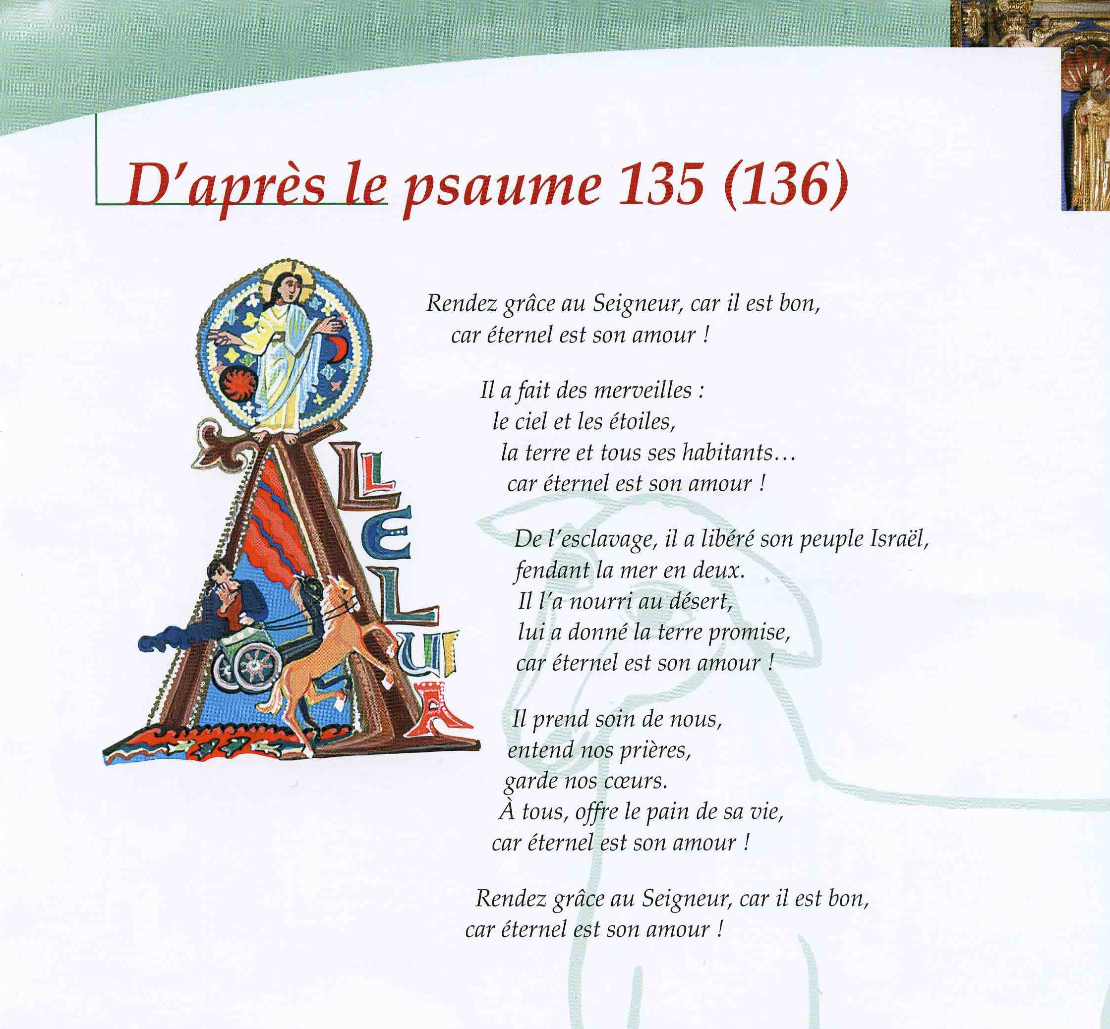
Méditons quelques psaumes…

Slide 48
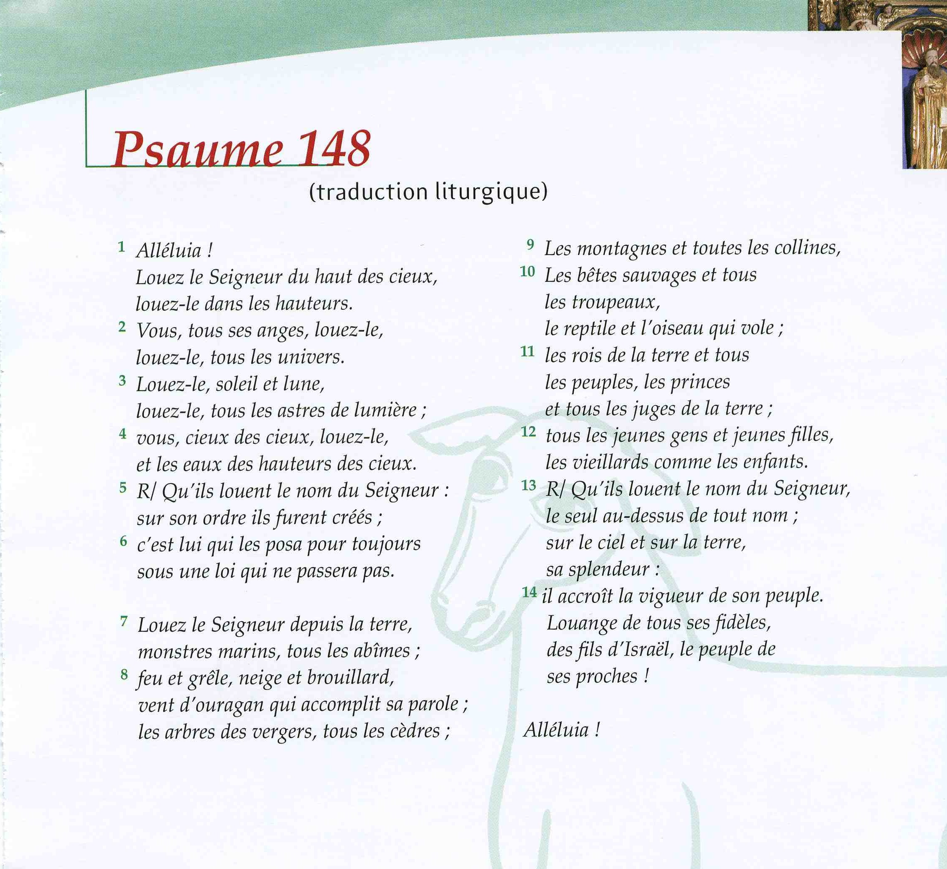
Méditons quelques psaumes…

Slide 50
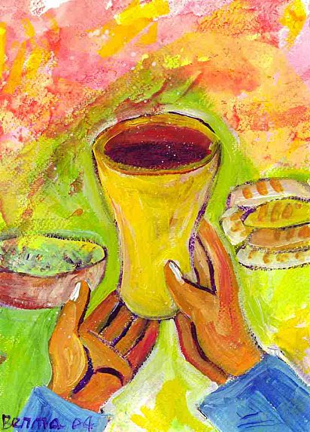
Un psaume à approfondir
Le psaume 115
10 Je crois, et je parlerai, moi qui ai beaucoup souffert,
11 moi qui ai dit dans mon trouble : « L'homme n'est que mensonge. »
12 Comment rendrai-je au Seigneur tout le bien qu'il m'a fait ?
13 J'élèverai la coupe du salut, j'invoquerai le nom du Seigneur.
15 Il en coûte au Seigneur de voir mourir les siens !
16 Ne suis-je pas, Seigneur, ton serviteur, ton serviteur, le fils de ta servante, moi, dont tu brisas les chaînes ?
17 Je t'offrirai le sacrifice d'action de grâce, j'invoquerai le nom du Seigneur.
18 Je tiendrai mes promesses au Seigneur, oui, devant tout son peuple.

Slide 51
Petit travail !
Compter le nombre de fois où l'on trouve le refrain « Car éternel est son amour ».
Se demander ce que produit cette répétition.
Relire les phrases des couplets et repérer le plan de l'ensemble du psaume.
Noter tous les récits bibliques qui sont évoqués : en particulier se demander quels versets du récit de la création ont été retenus.
Noter quelles sont les allusions au pain.

Slide 52
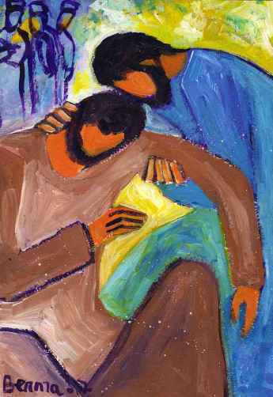
Vers un sens possible
Répétition du refrain « Eternel est son amour».
Il est exactement répété vingt-six fois : manière de mettre en valeur et d'actualiser le mot « éternel », de se conformer à son sens.
La répétition peut paraître monotone mais elle sécurise, apporte la paix.
Elle ancre l'idée d'éternel amour chez l'auditeur. C'est bien l'objectif de ce psaume.
Les phrases des couplets se modifient à chaque verset, ce qui provoque un effet de changement.

Slide 53
Vers un sens possible
Le mot « amour » en hébreu ne correspond à aucun des mots en français.
Il faudrait le traduire à la fois par
« amour promis », « amour juré »,
« lien d'amour » ;
c'est le mot « alliance » qui le dirait le mieux, car il évoque la durée, la stabilité et enfin l'éternité.
D'après le chapitre 27 page 190
du livre Psaumes nuit et jour de Paul Beauchamp

Slide 54
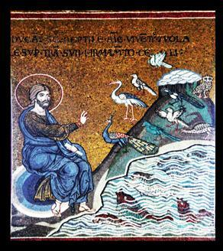
Le plan du psaume
Introduction
  Versets 1 à 3 Les noms de Dieu : Seigneur bon,
  Dieu des dieux,
  Seigneur des Seigneurs.
  C'est tout le sujet du psaume qui est annoncé.
1ère partie
  Versets 4 à 9 Le récit de la création
  Fabrication des cieux.
  Fixation de la terre sur les eaux.
  Fabrication du soleil, puis de la lune et des étoiles.

Slide 55
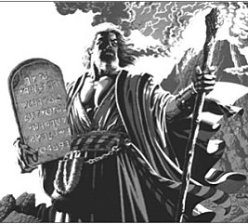
Le plan du psaume
2ème partie :
  Versets 10 à 24 : Récit de l'histoire du peuple Extermination des premiers-nés d'Egypte. Fuite d'Israël.
  Ouverture des eaux de la mer. Traversée.
  Noyade des poursuivants. Traversée du désert.
  Défaite des rois qui barraient la route de la terre promise.
  Entrée en Terre promise.

Slide 56
Paul Bauchamp,
Psaumes nuit et jour, page 193
Ce psaume reprend la Bible depuis le récit de la Genèse jusqu'au livre de Josué (les six premiers livres).
« Raconter, c'est en effet introduire des enchaînements, une sorte de courant de continuité qui cause un plaisir. Ici au contraire, le refrain sépare comme d'un coup de ciseau tous les épisodes formant le ruban narratif».
Cela produit un effet : Dieu veut ce qui arrive.
« Le procédé fait sentir que tout épisode est nouveau. Or le refrain chante ce qui est éternel. »

Slide 57
Nouveau et éternel
Paul Beauchamp, Psaumes nuit et jour, pages 193-194
Le couple du nouveau et de l’éternel a quelque chose de divin, qui échappe à l'homme. Ce qui est éternel nous rappelle que nous ne le sommes pas : les plus anciens monuments ou les montagnes nous font penser que nous passons plus vite, mais nous ne voudrions pas être éternels en étant aussi immobiles. Le plaisir de la nouveauté nous est indis­pensable. Une des manières les plus répandues de le trouver est d'entendre raconter une histoire, dont les renouvellements sont maintenus le temps qu'elle dure. Mais toutes les histoires finissent et beaucoup sont tragiques. L'homme ne sait pas pourquoi les récits tragiques lui donnent un tel plaisir que, sur toute la terre, les plus tragiques sont aussi les plus répétés.

Slide 58
Nouveau et éternel
La raison la plus probable est que tout récit (finalement) est un jeu avec la mort et pose la question de savoir si nous sommes ou si nous ne sommes pas. Tout récit fait jouer la nouveauté pour poser la question de l'éternité. La nouveauté, par définition, passe et passer, c'est mourir, La continuité propre au récit peut bien nous cacher quelque temps cette interruption, mais non la cacher indéfiniment L'interruption ne peut être suspendue car tout récit doit s'interrompre au moins quand il finit. Suspendre, c'est raconter. La fin est nécessaire car, s'il ne fallait pas cacher la fin, il n'existerait pas de récit. La fin n'est-elle pas productrice, plutôt que destructrice, de tout récit ?

Slide 59
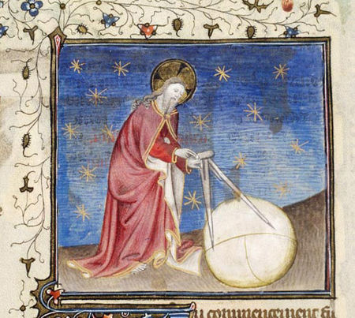
Des psaumes à entendre et à éprouver
La première partie du psaume présente ce qui est éternel.
La deuxième, qui raconte l'histoire biblique, présente surtout le côté de la nouveauté.
Paul Beauchamp se demande pourquoi le récit de la création s'interrompt après la création de la lune et des étoiles, donc le mercredi soir.

Slide 60
Des psaumes à entendre et à éprouver
L'auteur n'a pas évoqué la création des plantes, des animaux et de l'homme ; il suggère que ce qui est omis est remplacé par le récit : la sphère du vivant est remplacée par la sphère de l'histoire.
L'histoire met donc en œuvre les promesses de la création.
Israël ne fait rien d'autre que risquer son existence au cœur du monde.

Slide 61
Dernière partie du Psaume
Versets 25-26 :
Le psaume semble se terminer par une mention de nourriture ; ce serait oublier qu'il a commencé par celle du pain : puisqu'il s'agissait de rendre grâce.
Ce psaume est comme une « récitation d'une action de grâces sur le pain » qui est sur la table.
« Faire mémoire de l'histoire d'un pain : les théologiens, les liturgistes et quelques autres appellent cette action "anamnèse". » Page 197

Slide 62
Dernière partie du Psaume
Versets 25-26 :
Ce pain qui est donné à tous est celui de « l'homme libre, arraché à l'esclavage ».
La table du partage du pain « est appelée à être un signe de justice ». « [...] l'homme, chaque jour de sa vie encore en suspens, doit trouver son pain. A cet égard, le pain n'est ni éternel, ni historique : il est quotidien. La victoire sur la mort doit se renouveler tous les jours. » Page 198

Slide 63
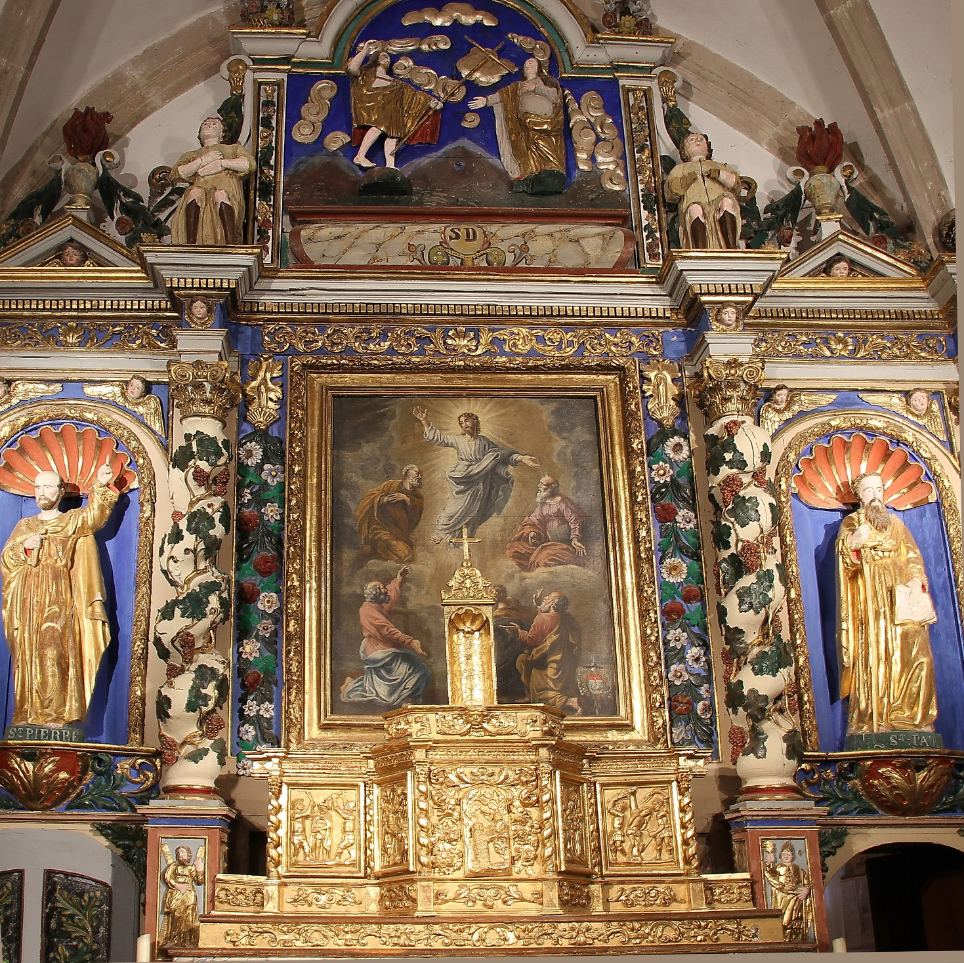
Le module Bâtir propose une lecture d’images le retable de Grandfuel.
Voir le diaporama sur le site

Slide 64
Méditons quelques psaumes…

Slide 65
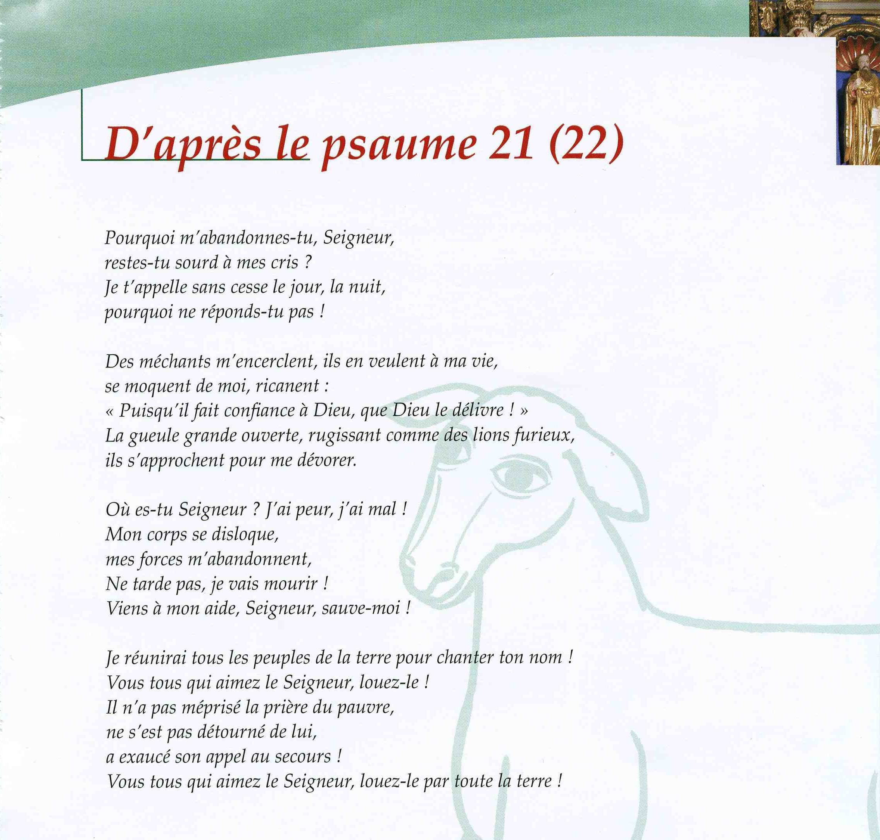
Méditons quelques psaumes…

Slide 66
Méditons quelques psaumes…

Slide 67
Méditons quelques psaumes…

Slide 68
Méditons quelques psaumes…

Slide 69
Méditons quelques psaumes…

Slide 70
Méditons quelques psaumes…

Slide 71
Méditons quelques psaumes…

Slide 72
Méditons quelques psaumes…

Slide 73
Les psaumes et la liturgie
Pour conclure…

Slide 74
Prier…
Bâtir invite chacun à entrer dans le temps pascal avec les psaumes.
Les différentes fiches d'animation proposent une expérience à vivre : la prière est une expression de l'humanité pour l'associer à la mort et à la résurrection de Jésus Christ.
L'objectif est de s'attacher à la présence des psaumes dans la liturgie.

Slide 75

Psaume et liturgie de la messe
« La première lecture est suivie du psaume responsorial, ou graduel, qui fait partie intégrante de la liturgie de la Parole et a une grande importance liturgique et pasto­rale, cor elle favorise la méditation de la parole de Dieu. Le psaume responsorial correspond à chaque lecture et se prend d'ordinaire dans le Lectionnaire. »
(Présentation Générale du Missel Romain n°36)

Slide 76
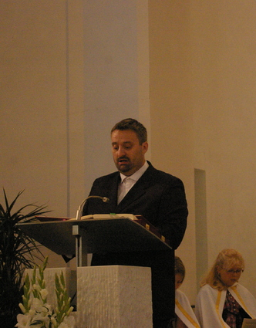
Psaume et liturgie de la messe
La liturgie de la Parole accorde une place importante au psaume.
Il est proposé comme prière de l'assemblée en réponse à la première lecture.
Pris dans le Lectionnaire, le choix du psaume dépend donc directement des lectures.

Slide 77
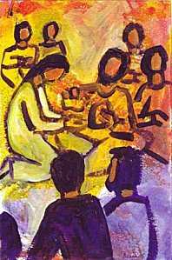
Psaume et liturgie de la messe
Le psaume, en faisant « partie intégrante de la liturgie de la Parole », allie d'une façon exemplaire la Parole de Dieu et la parole de l'homme.
Nés au fil des siècles dans l'histoire du peuple d'Israël, les psaumes ont été adoptés par les premiers chrétiens dans la prière de la communauté.
L'abondance des citations, notamment dans les Actes, le laisse supposer.

Slide 78
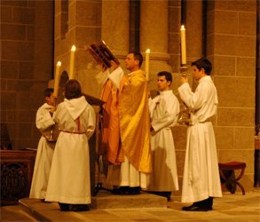
Psaume et liturgie de la messe
Il intériorise l’histoire d'Israël qui rejoint, de ce fait, l'histoire de tout homme.
Toutes les grandes situations humaines sont reprises.
C'est la Parole de Dieu qui, reprise par le Christ et adressée à son Père, devient parole de l’Église et de tous les hommes.

Slide 79
Psaume et liturgie de la messe
C'est pour cette raison que la reforme conciliaire a restauré la forme du « répons ».
Si elle n’est pas la seule forme - la simple écoute du psaume garde une grande valeur - c'est celle qui facilite la participation du peuple.
Par l'acclamation quelle reprend, l’assemblée entre dans le dialogue entretenu par la liturgie.

Slide 80
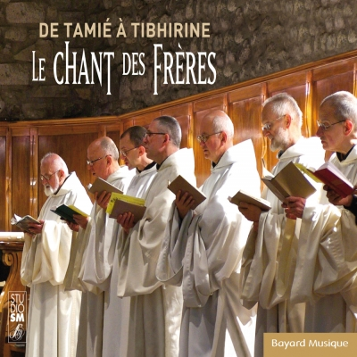
Psaume et liturgie des heures
Une visite dans une communauté religieuse et le partage de la prière peuvent être l'occasion de vivre la liturgie des heures.
Véritable prière du Christ, héritage du peuple juif, la liturgie des heures rythme la prière quotidienne de l'Église.
Elle se répartît sur diverses heures de la journée à des moments clefs de la vie humaine : le lever (laudes), à midi (sexte), le soir (vêpres).

Slide 81
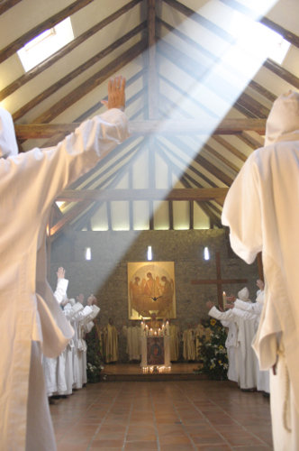
Psaume et liturgie des heures
Les temps considérés comme les plus importants pour la prière sont « l’heure » du matin (Laudes, de laus, laudis, louange) et celle du soir (Vêpres, de vesper, soir) ; ainsi les chrétiens insèrent-ils leur prière dans la vie cosmique (lever et coucher du soleil), dans les rythmes de leur vie personnelle, en même temps que dans la relation avec le mystère pascal du Christ mourant (ténèbres de la nuit) et ressuscitant (lever du jour).

Slide 82
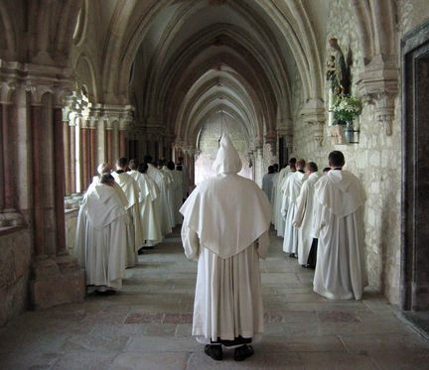
Psaume et liturgie des heures
Si tous les baptisés sont invités à prier avec la liturgie des heures, les ministres ordonnés (évêques, prêtres, diacres) et les religieux ont pour vocation particulière d’en faire le ciment de leur vie de prière.
Par eux, l’Église répond à l’invitation du Christ à « prier sans cesse ».

Slide 83
Psaume et liturgie des heures
La liturgie des heures est particulièrement développée dans l’office monastique qui ajoute des « heures » : dans la matinée (tierce), avant le déjeuner (sexte), en début d’après-midi (none), avant le coucher (complies) et la nuit (vigiles appelées autrefois matines).

Slide 84
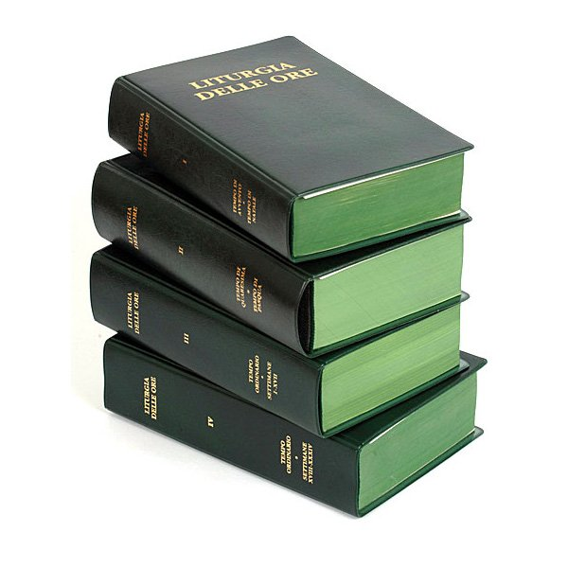
Psaume et liturgie des heures
Dans cette liturgie des heures, les psaumes ont une place privilégiée puisque la totalité est psalmodiée en une semaine dans l'office des moines et en quatre semaines dans l'office romain.
Outre les psaumes, la liturgie des heures comprend trois autres éléments essentiels : une hymne, une lecture de la Bible et une prière d'intercession.

Slide 85
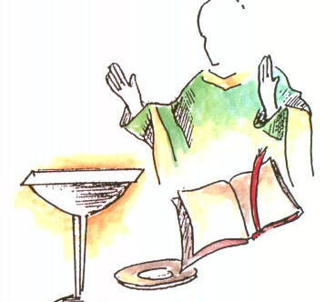
Psaume et prière eucharistique
« La prière eucharistique chrétienne s'enracine dans les Psaumes, spécialement dans ceux qu'on appelle psaumes d’action de grâces. Leur modèle est le sacrifice de Todah qu'on traduit de diverses manières : «sacrifice de com­munion », « sacrifice de louange », etc.

Slide 86
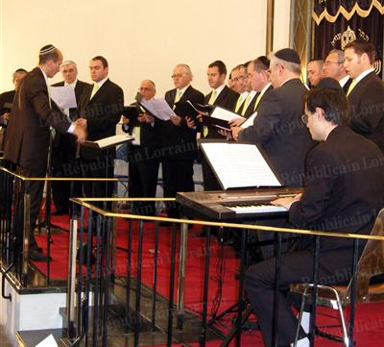
Psaume et prière eucharistique
Le modèle de ces psaumes est le suivant :
  un homme au bord de la mort a crié vers Dieu et Dieu l’a sauvé;
  il vient au temple, dans l'assemblée de ses frères ;
  Il leur annonce que Dieu la « relevé » ;
  devant tous iI fait le récit public et solennel de cette merveille ;
  il la proclame, la chante, au son des musiques, des instruments, et aux acclamations de tous ;
  enfin il offre un sacrifice de communion qui est partagé entre tous.

Slide 87
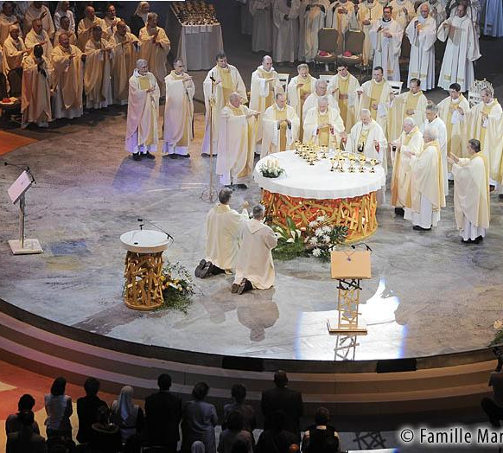
Psaume et prière eucharistique
La prière eucharistique est elle aussi et tout à la fois :
  Proclamation devant les frères des merveilles de Dieu
  aux acclamations de tous
  en un sacrifice spirituel
  avec partage et communion. »
Joseph Gelineau, Dans vos assemblées, p 476

Slide 88

Réalisation Catéchèse Par la Parole
Collection Porte Parole Module Bâtir

